Slide 1
منظومة بثّ قُطريّة
درس مفتاح القلب للصفّ الثالث- السادس
موضوع الدرس: ألعاب مسترجعة
مع المعلّمة: ريم زعبي- قرطام
Notes:
اكتبوا النصّ الملائم وكذلك المعدّات المطلوبة.

Slide 2
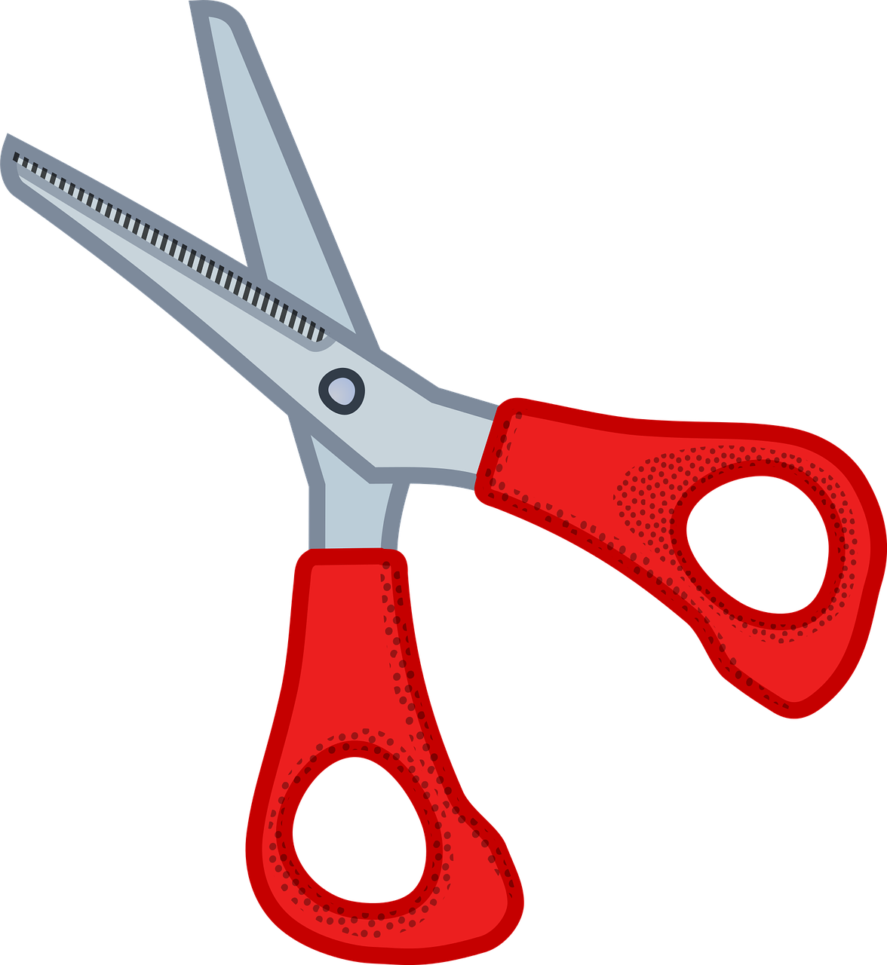
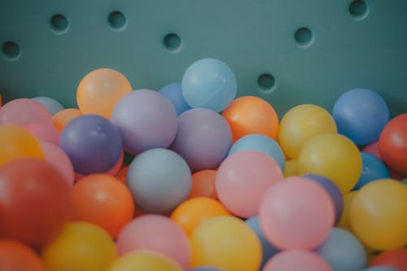
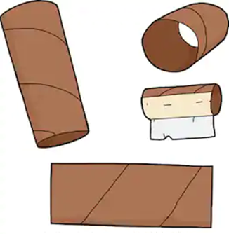
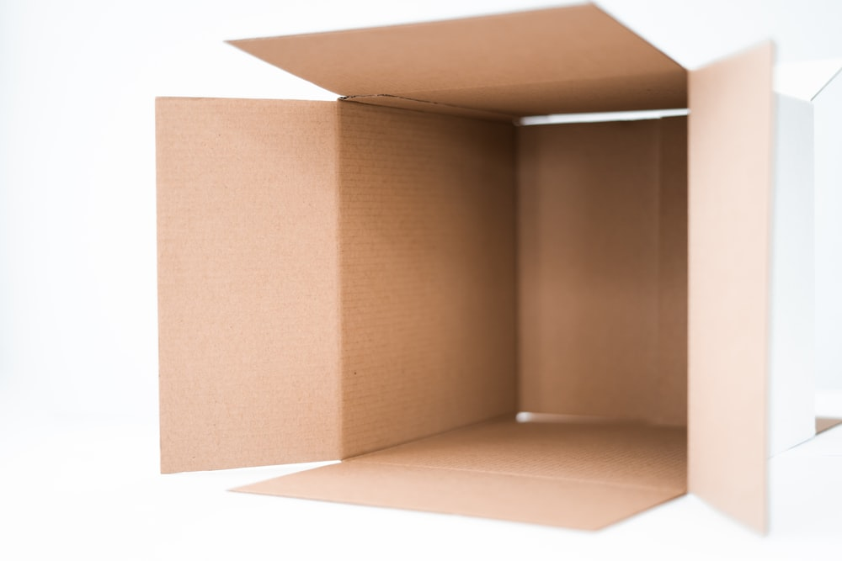
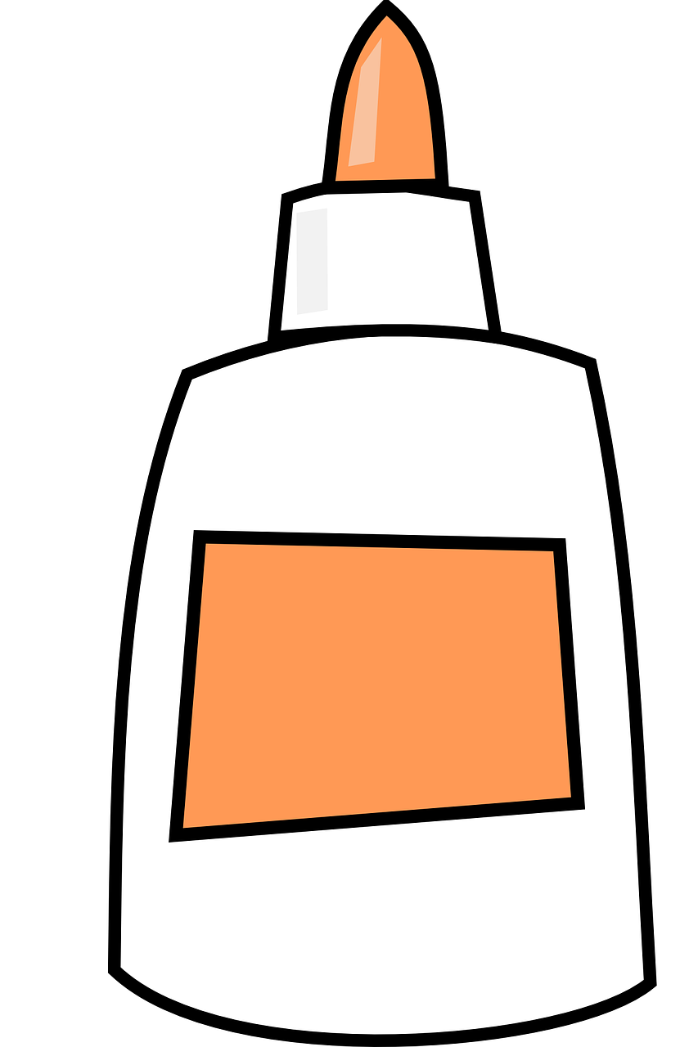
ماذا يجب أن نحضّر للحصّة؟ فعالية 1
Notes:
حذف هذه الشريحة إذا لم تكن ضروريّة:
مدّة الشريحة: دقيقة
تأكّدوا في هذه الشريحة أنّ الجميع تزوّدوا بالأدوات المساعدة المطلوبة (ننصح بأن تكون هذه الأدوات المساعدة موجودة معكم لتعرضوها كمثال)
احذفوا ما هو زائد أو أضيفوا حسب الحاجة (احرصوا على حقوق النشر والملكيّة الفكريّة).
هذا هو الوقت المناسب لعرض قواعد السلوك خلال الحصّة: اطلبوا من التلاميذ إغلاق نوافذ تطبيقات أخرى في الحاسوب، إبعاد الأمر المشتّتة للانتباه، الجلوس في غرفة هادئة، التزوّد بالماء، وبالأساس التركيز في الدرس.

Slide 3
ماذا سنتعلّم اليوم؟
الاسترجاع/ الاستحداث/ إعادة تدوير
لماذا نسترجع الموادّ؟
ماذا نستطيع أن نفعل بالموادّ المسترجعة؟
بناء ألعاب خاصّة بكم من موادّ مسترجعة
Notes:
مدّة الشريحة: دقيقتان
عرّفوا بأنفسكم وأعرضوا سير الدرس:
أنتم مدعوّون للتوجّه إلى التلاميذ بصورة شخصيّة:
مثال على نصّ شفويّ: مرحبًا، اسمي ـــــــــــــــ. أنا أعلّم ـــــــــ من ــــــــــــــ. كيف حالكم؟ يسرّني انضمامكم إليّ...
موضوع الدرس وهدفه:
مثال على نصّ شفويّ: سنتعلّم في هذا الدرس عن ــــــــــــــــــــ. انضمّوا إليّ وستستمتعون. هل أنتم مستعدّون؟ فلنبدأ"
نبدأ بـ …. (مرحلة افتتاحيّة الدرس)
ننتقل إلى الاكتشاف (مرحلة التعلّم/ إكساب - اكنبوا هنا سؤالًا مثيرًا للفضول، يجيب عن هدف الدرس)
نتدرّب على … (مرحلة التدرّب/ التجريب)
نُجمل (مرحلة إجمال الدرس)

Slide 4
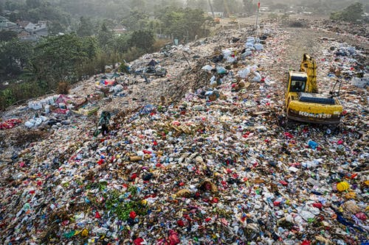
اُنظر إلى الصورة ... ماذا ترى؟

Slide 5
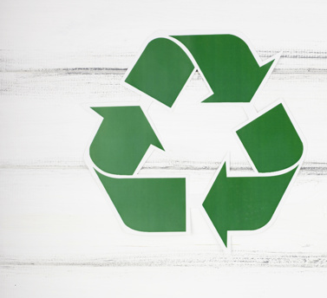
الآن سنتعلّم: الاسترجاع- الاستحداث- إعادة تدوير
أن نعيد استعمال الموادّ التي تمّ استخدامها بالماضي وتحويلها إلى منتجات جديدة مفيدة للإنسان.
Notes:
الشرائح 9-11 تضمّ: إكساب المعرفة وتفسيرات (معلومات، طرح أسئلة)، لحظة تفكير وتأمّل (تخصيص وقت تفكير للتلاميذ بعد ان قمتم بطرح الأسئلة)، تطرقوا لأفكار قد تكون راودت ذهن التلاميذ. مدّة هذه الشرائح معًا 20 دقيقة
إكساب: التطرّق إلى هدف تعليميّ مركزيّ ومركّز. باستخدام مجموعة منوّعة من تمثيلات المضمون، مثل: الصور ومقاطع الفيديو - بالإمكان إرفاق مقاطع فيديو من إصدار مطاح فقط، صور شاشة، تقارير، مضامين من الكتب التعليميّة، ونصّ محدود وفقًا لحقوق النشر والملكيّة الفكريّة. يمكنك دمج مثال /معضلة/ اشكاليّة.

Slide 6
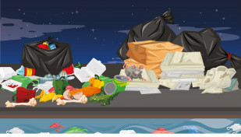
نواصل التعلّم لماذا نسترجع الموادّ؟
لأنّ الإنسان يستهلك موارد طبيعيّة أكثر بكثير ممّا تنتج لنا الطبيعة.
هناك نفايات مصنوعة من موادّ كالبلاستيك، الكلكار، الزجاج والنايلون، وهي موادّ غير طبيعيّة يصعب على الطبيعة تفكيكها وهي مضرّة للكائنات الحيّة فتبقى وقت طويل حتّى تتفكّك وتضرّها.
مرافق دفن النفايات تلوّث ما حولها الأرض، الهواء والماء.

Slide 7
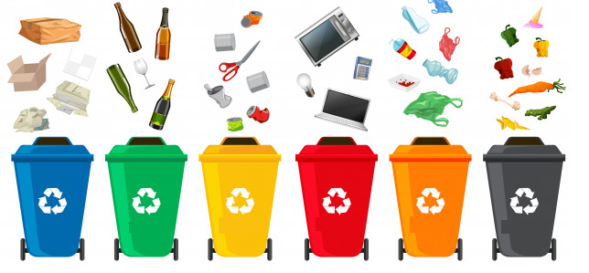
ماذا يمكننا أن نسترجع؟
مواد بلاستيك، مواد مصنوعة من الزجاج، معادن، ورق، نفايات عضويّة (طعام)، قماش.

Slide 8
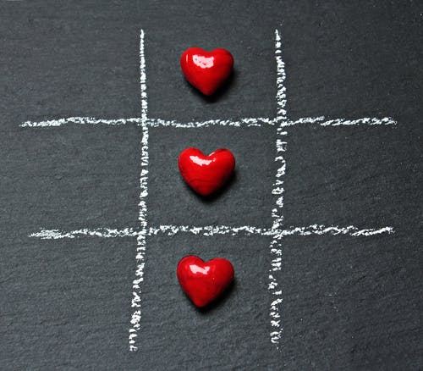
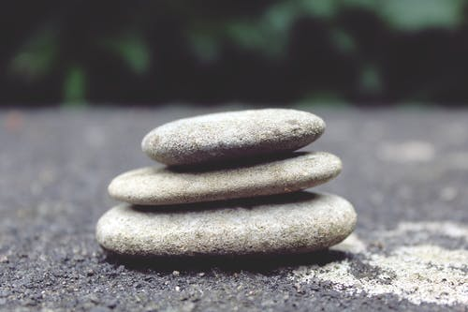
أيّ لعبة يمكننا أن نلعبها بواسطة عشرة حجارة ولوح؟
Notes:
مدّة الشريحة: حتّى دقيقتين

Slide 9
لحظة تفكير وتأمّل: ما هي الأغراض التي ممكن إعادة تدويرها في المنزل؟
Notes:
لحظة تفكير وتأمّل: حتى دقيقة واحدة. بإمكانكم تخصيص جولتيّ تفكير امام الحاسوب. مثلًا: كيف كنت ستتصرف بوضعية مشابهة للإشكالية التالية؟ حاول ان تفكر كيف شعرت عندما واجهت..

Slide 10
لحظة تفكير وتأمّل: ما هي الأغراض التي ممكن إعادة تدويرها في المنزل؟
أدوات أحاديّة الاستعمال
صندوق أحذية
كرتون حليب
قنينة زجاجيّة
كرتون بيض
جريدة
ورق تواليت
معلّبات
Notes:
لحظة تفكير وتأمّل: حتى دقيقة واحدة. بإمكانكم تخصيص جولتيّ تفكير امام الحاسوب. مثلًا: كيف كنت ستتصرف بوضعية مشابهة للإشكالية التالية؟ حاول ان تفكر كيف شعرت عندما واجهت..

Slide 11
أمامكم موادّ نستعملها، حاولوا أن تخمنّوا كم من الوقت لتتحلّل هذه الموادّ في الطبيعة:
الفترة الزمنيّة | المادّة
 | فضلات الطعام
 | علب معدنيّة
 | صوف
 | زجاج
 | كرتون
 | كلكار
Notes:
بعد ان فكروا التلاميذ بسؤال/معضلة، يجب ان "نجمع" الأفكار والمشاعر التي قد راودت ذهنهم، مهم جدًا معالجة ذلك، وهذا لعدم مقدرتنا بمحاورة الطلاب. بإمكانكم تناول أفكار ومشاعر مُتداولة التي تتعلق بموضوع الدرس.

Slide 12
أمامكم موادّ نستعملها، حاولوا أن تخمنّوا كم من الوقت لتتحلّل هذه الموادّ في الطبيعة:
الفترة الزمنيّة | المادّة
شهر | فضلات الطعام
100 سنة | علب معدنيّة
سنة | صوف
1000000 سنة | زجاج
عدّة أشهر | كرتون
لا يتحلّل بتاتًا | كلكار
Notes:
بعد ان فكروا التلاميذ بسؤال/معضلة، يجب ان "نجمع" الأفكار والمشاعر التي قد راودت ذهنهم، مهم جدًا معالجة ذلك، وهذا لعدم مقدرتنا بمحاورة الطلاب. بإمكانكم تناول أفكار ومشاعر مُتداولة التي تتعلق بموضوع الدرس.

Slide 13
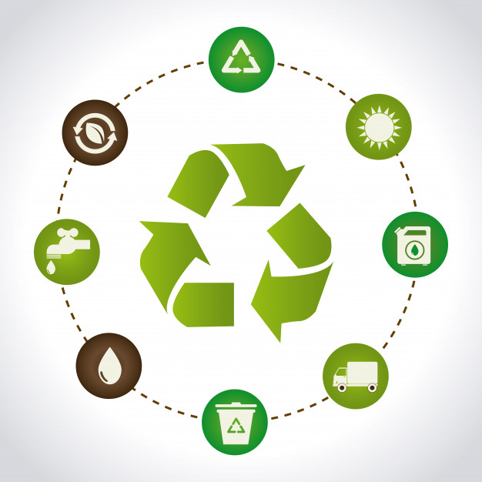
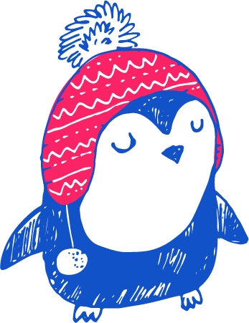
نُنهي ونُجمل
علينا أن نحافظ على البيئة ونحميها من التلوّث، أحدى أهمّ الطرق لصنع ذلك هي إعادة تدوير الموادّ لنصنع منها أغراض مفيدة وألعاب ممتعة.
Notes:
مدّة الشريحة: حتّى 5 دقائق
إجمال وانتقال إلى التدرّب. ستتضمّن هذه الخطوة إجمالًا للمضمون الذي تمّ تعلّمه والإجابة عن أسئلة مثل: ماذا فعلنا هنا اليوم؟ ماذا تعلّمنا؟ ننصح بدمج العناصر التجريبيّة الممتعة، مثل: لعبة ختاميّة، أحجيّة، نصيحة خاصّة للتعلّم لاحقًا وغير ذلك.

Slide 14
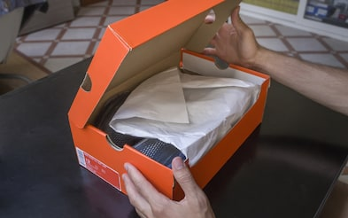
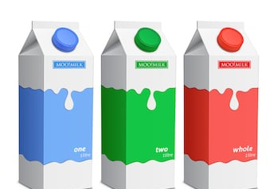
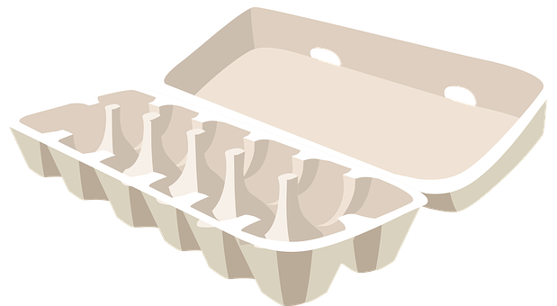
نواصل التدرّب
تساعدوا مع الأهل لتبنوا ألعاب أخرى من موادّ مسترجعة بالبيت.
بإمكانكم استخدام كرتون الحليب أو اللبن، كرتون البيض، أو صندوق أحذية فارغ.
Notes:
مدّة الشريحة: حتّى 15 دقيقة
في هذه المرحلة اشرحوا للتلاميذ التدرّب وودّعوهم. مع خروج التلاميذ للتدرّب النهائيّ، ستنتهي مرحلة تصويركم كمعلمين ومعلّمات.
نقاط لتسليط الضوء عليها:
* يمكن تنفيذ التدرّب في المنزل باستخدام مجموعة منوّعة من الموارد المتاحة في المنزل، مثل: أدوات الكتابة أو الحاسوب اللوحيّ أو الشخصيّ. يمكن استخدام بيئتي آفاق وكوتار الكتب التعليميّة (فقط كم خلال حاسوب محمول، وذلك لأنّ آفاق وكوتار الكتب التعليميّة لا يعملان بشكل جيد على الحاسوب اللوحيّ/ الهاتف المحمول).
* تأكد من إعطاء تلاميذكم تعليمات دقيقة للتدرّب على صعيد المضامين وعلى صعيد الفنّيّ، بالإضافة إلى الأوقات الدقيقة للتدرّب.
* بالإمكان تضمين العرض التقديميّ صور شاشة والشرح شفويًّا ما هو المطلوب منهم تنفيذه.

Slide 15
شكرًا لمشاهدتكم البثّ
أُنتج لوزارة المعارف بواسطة مركز التكنولوجيّا التربويّة- مطاح

